Slide 1


Projet IT n°2 :
Robot POB
Corentin et Adam

Slide 2

Sommaire
Les objectifs du projet
Les différentes contraintes
Cadre de réalisation du projet
La présentation du produit final

Slide 3
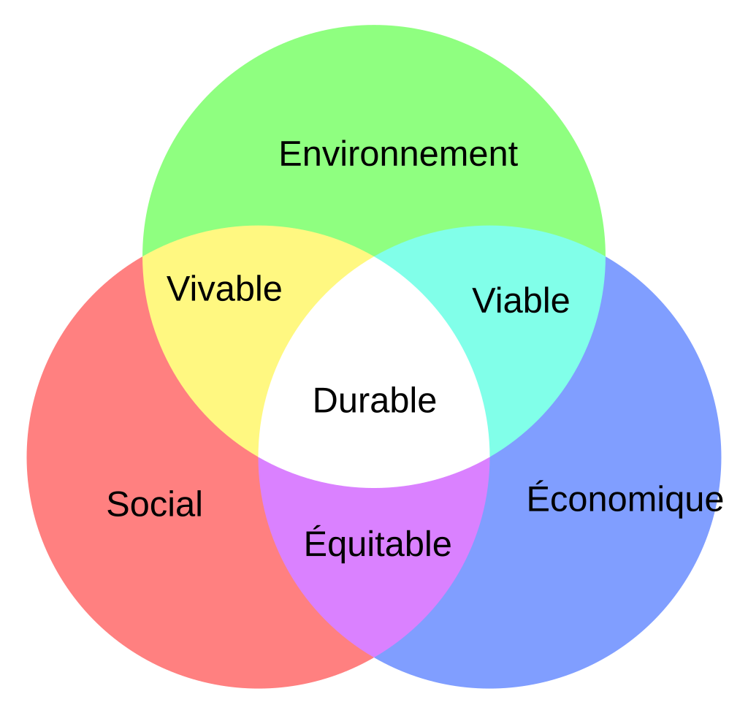
Développement durable

Slide 4

Objectifs du projet
Optimisation d’un objet déjà existant
Minimisation des modifications
Respect des contraintes techniques

Slide 5

Cadre du projet
Projet mené par deux personnes
Durée de 15 heures
Répartitions des taches

Slide 6

Les contraintes
La pince doit pouvoir descendre à moins de 10 mm du sol.
Le moins de pièces a changer
Cout reduit de production
Les roues dentées doivent rester visibles au-dessus de la plaque servomoteur.

Slide 7
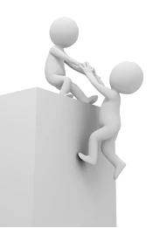
Les difficultés rencontrées :
1: Recherche de solutions.
2 : Croquis 3 : modelisation

Slide 8
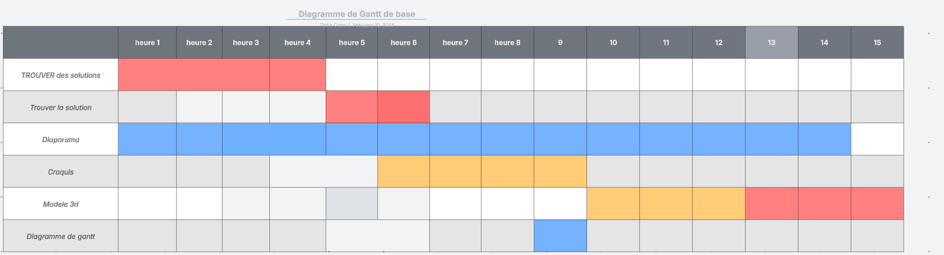
DIRAGRAMME DE GANTT
A mettre ici

Slide 9
Le croquis

Slide 10
Présentation de la plaque
Modelisation de la nouvelle plaque
Nouvelles mesures ( plus grandes)
Cerveau moteur couché

Slide 11
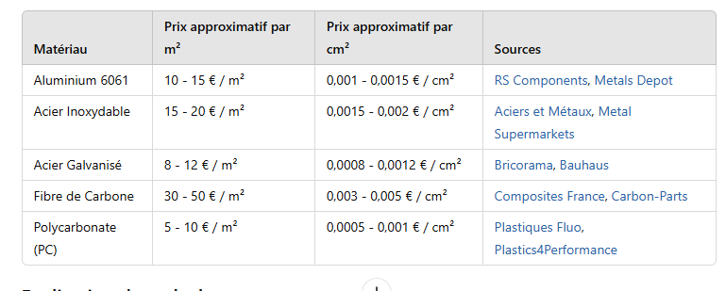
Materiau | Prix aproxiamtif | Points fort
Allu 6061 | 10-15 euro | Leger , resistant , facile a usiner²
Acier inoxydable | 15-20 euro | Resistant au choc , a la corrosion , durable
Acier galvanisé | 8-12 euro | Tres robuste , economique bonne resistance eu choc
Fibre de carbonne | 30-50eu | Ultra resistant leger Mais dificiles a usiner
Polycarbonate | 5-10euro | Resistances au choc

Slide 12
Criteres | Ancienne piece | Nvelle pieces
Hauteurs de la pince ( inferieur a 10mm | La pince de descend pas assez bas | Peut descendre assez bas
Nombre de pieces modifieé | Changez trop de pieces augmente le coup | Modification d une seule piece clé ( la plaque)
Cout de production | Plus élevé materiaux et complexité | Reduit ( - de modification)
Effet de préhension | Ne saisit pas les objets tres bas | Peut attraper des objets proches du sol .
adaptabilité | ------------------------------------ | Facilement modifiables pour le futur

Slide 13
Conclusion

Slide 14


Présentation du produit
3: Aperçu en profondeur des caractéristiques
Anse supérieure : maintien des doigts ( majeur et annulaire )
Surélévation de la anse
Anse inférieure : soutien de l’auriculaire

Slide 15
